Slide 1





AI 이노베이션 스퀘어에 오신 것을 환영합니다.

Slide 2





교육 시작 전
▶ AI체험존 앞 음료(커피, 녹차 등)이 준비되어 있습니다.
※ 교육장 내 음료 지참은 지양해주십시오. 개인 부주의로 인한 기자재
고장의 문제가 발생할 수 있습니다.
▶ 흡연은 1층에서만 가능합니다.

Slide 3
교육과정 운영 안내
출결관리 안내
교육장 안내
비상대피도
기 타
강사님 소개

Slide 4
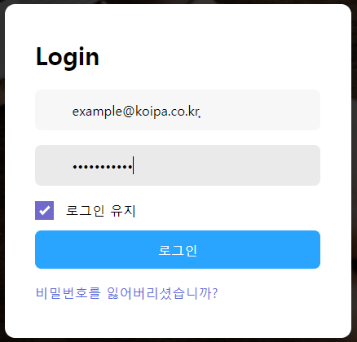
1. 출결관리 - 로그인
▶ https://lms.koipa.or.kr 접속
▶ ID : 신청시 기입한 이메일
PW : 휴대전화번호
(예 : 01012345678)

Slide 5
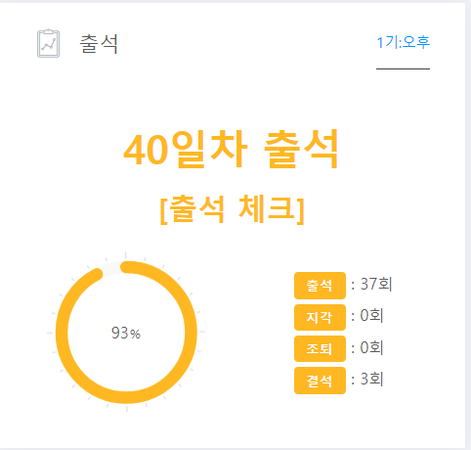
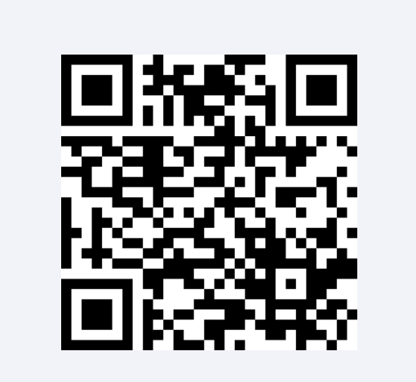
2. 출결관리 - 출석
▶ 대시 보드의 [출석 체크] 클릭 -> QR 코드 확인 -> QR 코드 스캔
▶ 출석은 수업 시작 후 20분까지 정상 출석 됩니다.

Slide 6
1. 출결관리 시 주의 사항
▶ 수료기준 : 총 교육시간의 70% 이상 출석
▶ 결석기준 : 지각 3회, 조퇴 3회, 외출 3회는 결석 1회로 인정
▶ 교육 중 무단 이석 시 교육 수료가 불가합니다.
* 지각/결석/조퇴/외출 시 시간체크에 유의하시기 바랍니다.
* 조퇴/외출이 필요한 경우 반드시 사전에 조교에게 문의해주세요.
▶ 교육 미수료 시, AI 이노베이션 스퀘어에서 진행하는 차후 교육에 참가가 제한
될 수 있습니다.
▶ 조퇴/외출 필요 시 조교 또는 AI 이노베이션 스퀘어에 사무실 방문
▶ 많이 늦으시거나 특이상황이 발생하는 경우, 조교 또는 교육 진행 담당자에게
미리 연락 부탁 드립니다.

Slide 7
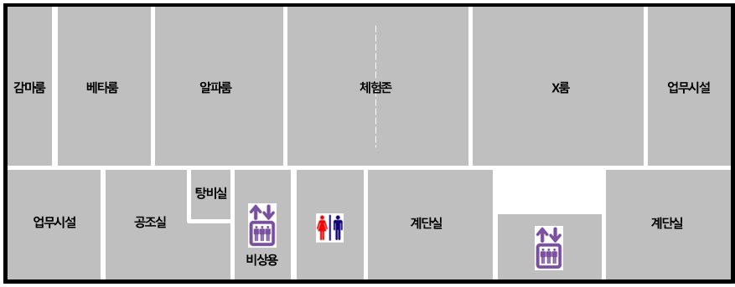
2. 교육장 안내(일반사항)
▶ 교육생 휴게실
휴식공간, 정수기, 차(믹스커피, 녹차 등) 제공
※ 교육장 내에는 음료 및 음식물 반입을 자제해주십시오. 교육 기자재 고장 및 파손시, 수리비
또는 자재 재구입 비용이 청구될 수 있습니다.
▶ 흡연
1층 건물 왼편, 우체국 민원처리기기 앞
▶ 무선인터넷(Wi-fi)
I D : AI-A~D
PW : lguplus1~4
★인공지능교육장
Y룸
X룸
★음수대, 차(커피, 녹차 등)
사무실

Slide 8
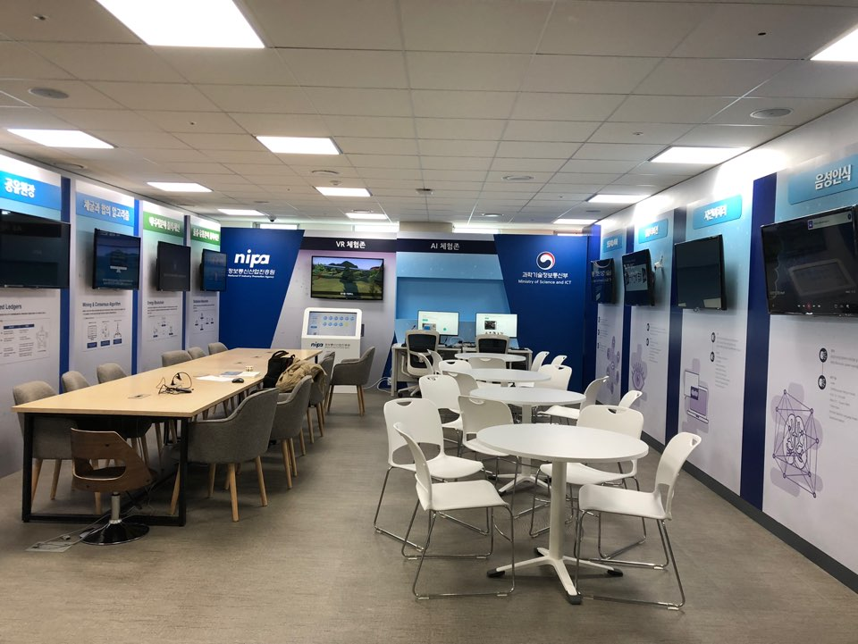
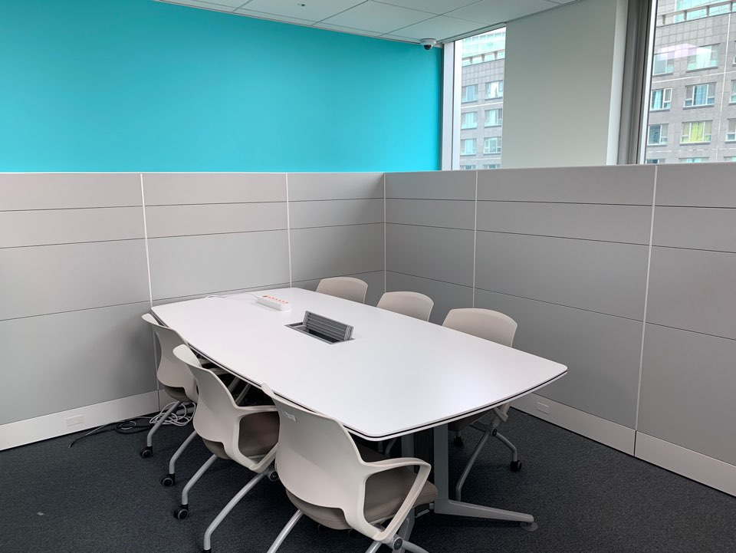
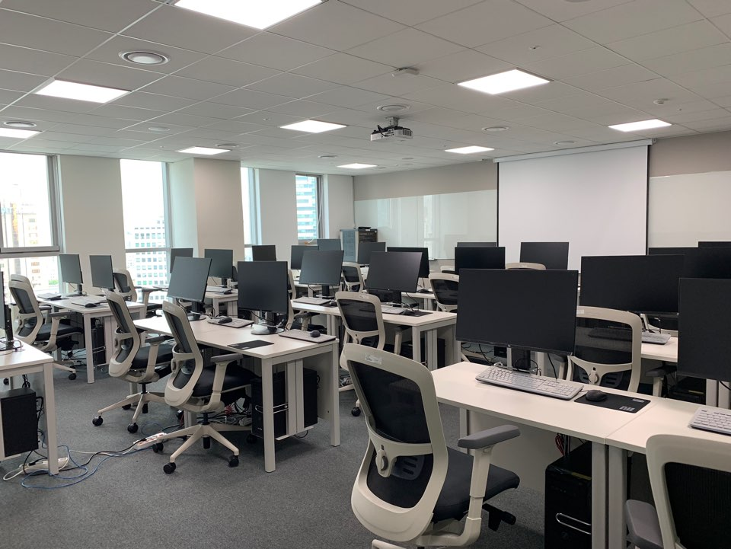
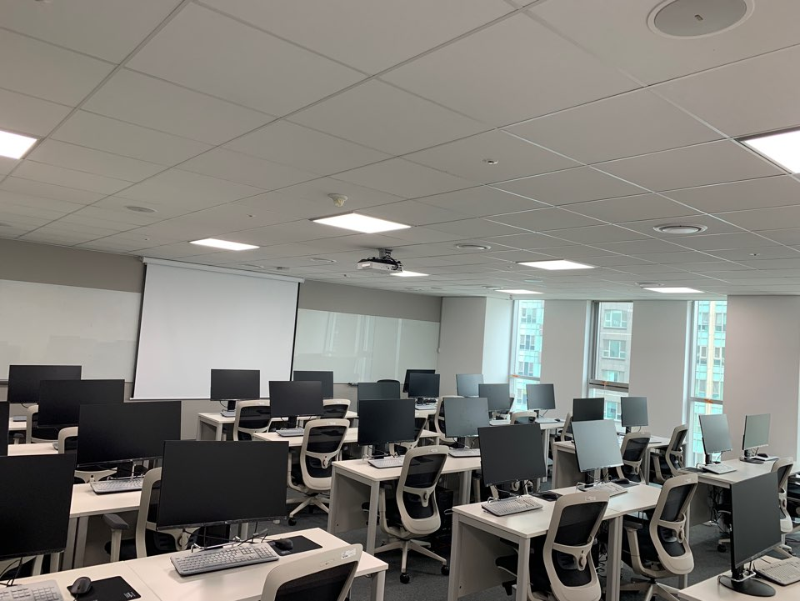
3. 교육장 안내(주요시설)
AI체험존
프로젝트룸
X룸
Y룸

Slide 9
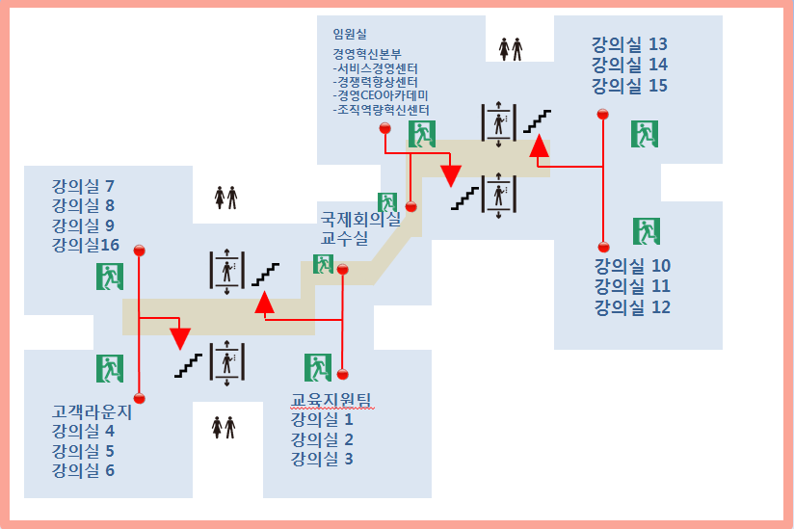
3. 교육장 안내(비상대피로)
▶ 화재발생지점에서 반대방향에 있는 비상구로 낮은 자세로 질서있게 대피한다.
▶ 자신의 위치가 화재 발생 층보다 위층이면 비상구 계단 벽을 따라 옥상으로 대피한다.
▶ 자신의 위치가 화재 발생 층보다 하층이면 비상구 계단 벽을 따라 지층으로 대피한다
★인공지능교육장
Y룸
X룸
★음수대, 차(커피, 녹차 등)
★음수대, 차(커피, 녹차 등)
사무실

Slide 10
4. 기타 & 문의
▶ 수료증은 LMS 시스템에서 자체발급 (*수료기준에 따른 수료증 발급)
▶ 교육 미수료 시, AI 이노베이션 스퀘어에서 진행하는 차후 교육에 참가가 제한
될 수 있습니다.
※ 이 외 기타 사항은 교육 진행 담당자에게 문의해주세요
AI 이노베이션 스퀘어에 문의전화 : 02-6952-8372~4

Slide 11
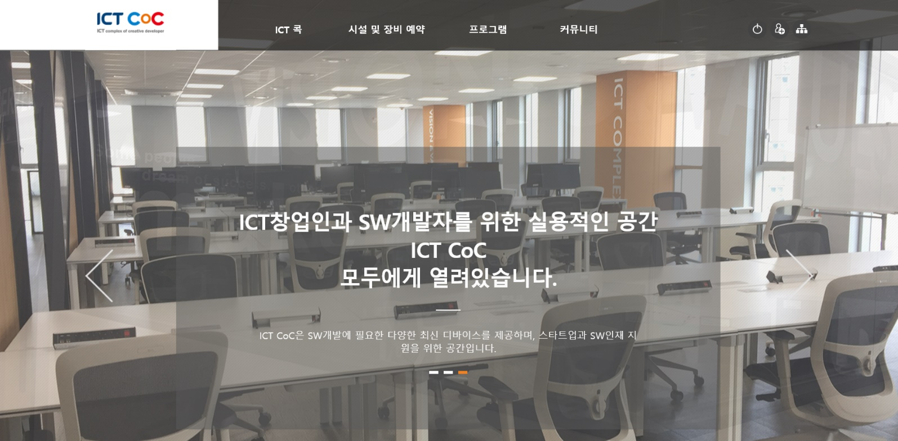
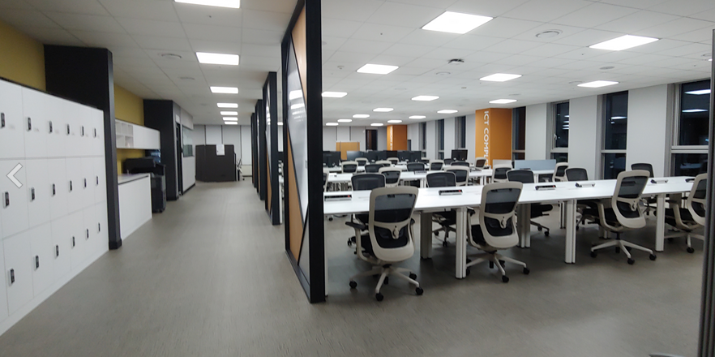
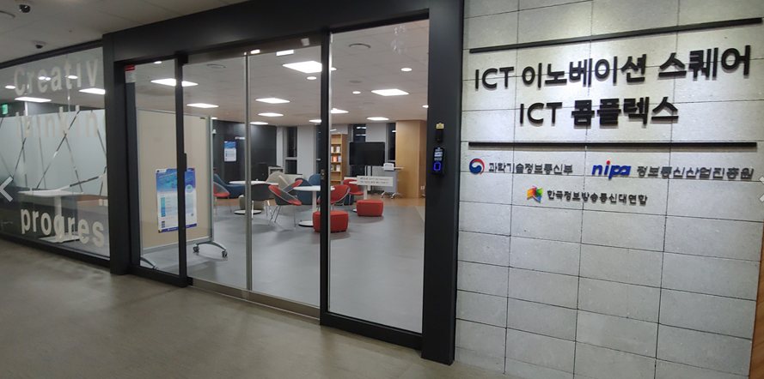
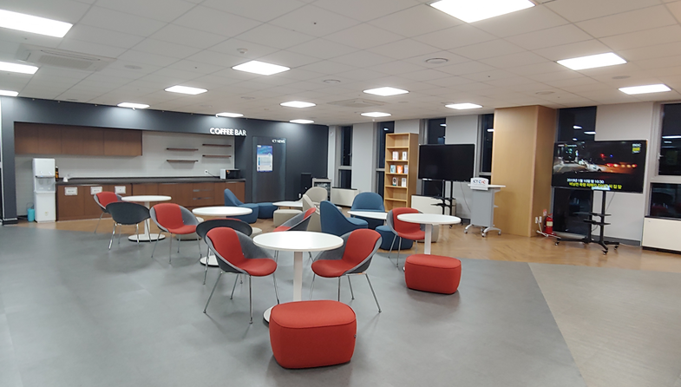
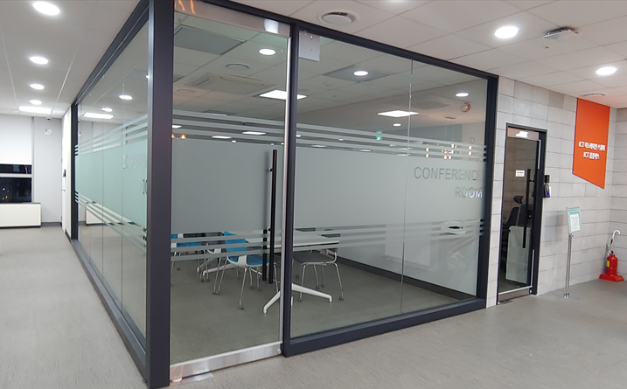
★. ICT 창업인 & SW개발자를 위한 공간
www.ictcoc.kr

Slide 12
감사합니다. 유익한 교육되세요.

